Slide 1

Быстрое внедрение бесплатного короткого номера для обращений граждан по вопросам ЖКХ, организация работы с обращениями

Slide 2

Задача практики
ВОПРОС:
Как быстро внедрить бесплатный единый короткий номер (c заданной комбинацией цифр) по вопросам ЖКХ и систему обработки обращений?
ЗАДАЧА:
в Новороссийске развернута Система обеспечения вызовов экстренных оперативных служб по единому короткому номеру "112" Краснодарского края («Система-112»), предназначенная для приема и обработки экстренных вызовов ("01", "02", "03", "04"). Большое количество вызовов представляют собой различные вопросы жилищно-коммунального характера, а так же чисто справочные обращения.
Основной задачей практики является быстрое и недорогое решение по установлению короткого номера (с заданной комбинацией) для возможности бесплатных телефонных обращений по вопросам ЖКХ с доведением проблематики до исполнителей и осуществлением контроля исполнения обращений, как следствие, сокращение нагрузки на «Систему-112» эффективности ее работы. Так же задачей практики является предоставление возможности гражданам пенсионного возраста воспользоваться единым городским информационным ресурсом по вопросам ЖКХ без применения персональных компьютеров, сенсорных смартфонов, планшетов и интернет, имея под рукой лишь простейший мобильный или городской домашний телефон.

Slide 3
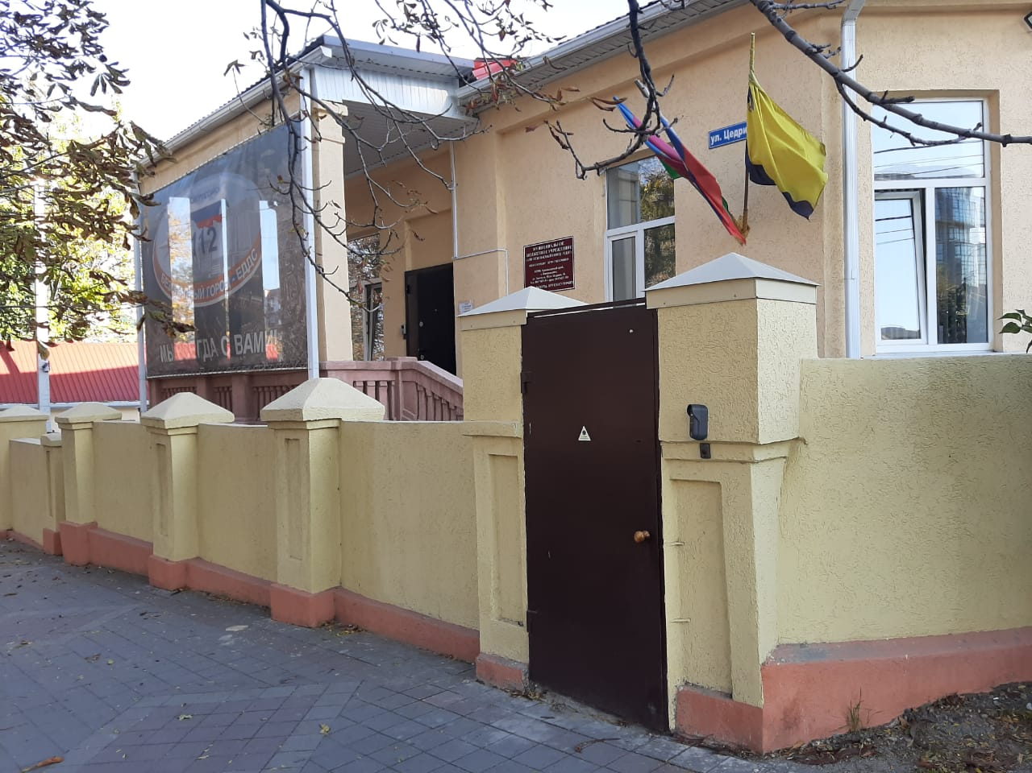
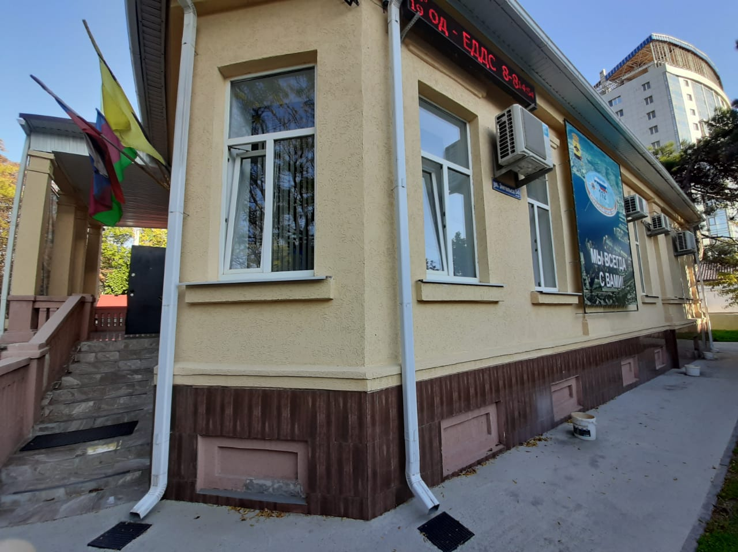
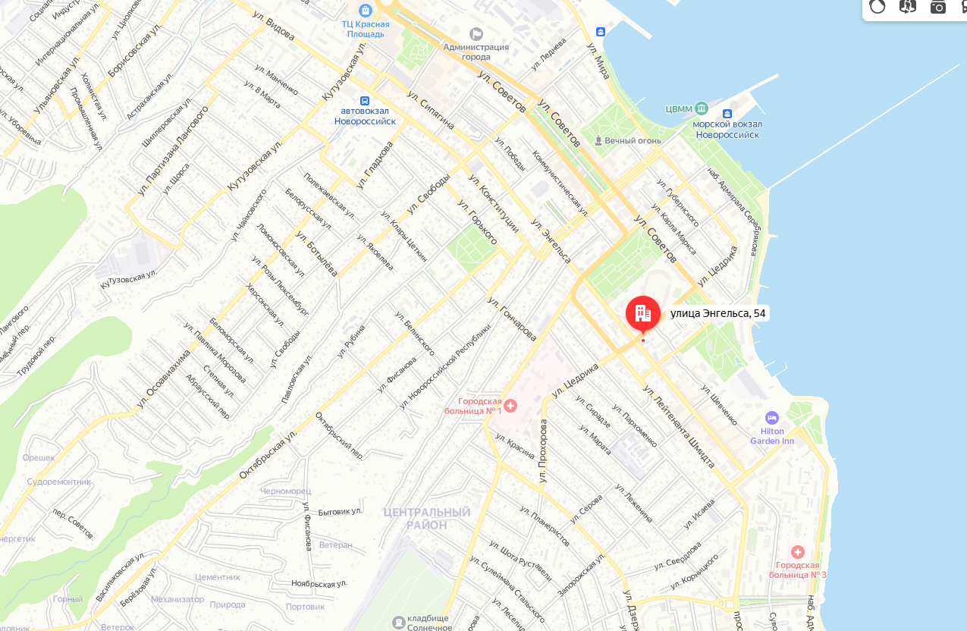
В чем уникальность практики ?
а) заказчик устанавливает требуемую комбинацию цифр короткого номера оператору связи из числа свободных, а не выбирает из имеющихся, предлагаемых каждым оператором;
б) устанавливаемая комбинация телефонного номера будет доступна для всех мобильных операторов, решение вопросов свободности комбинации для соединения абонентов других мобильных операторов берет на себя оператор, предоставляющий услугу переадресации;
в) заключение договорных отношений на переадресацию со всеми операторами мобильной и проводной связи, предоставляющими услуги в субъекте Российской Федерации, а так же муниципальном образовании, как того требует стандартный подход к решению вопроса - не требуется;
г) установление оператором связи единого тарифа на переадресацию звонков со всех мобильных операторов на территории муниципального образования на выбранный короткий номер;
д) при наличии выбора набора длинного или короткого легко запоминающегося бесплатного номера большинство звонков будет поступать на короткий номер;
е) при наборе единого короткого номера можно воспользоваться единым информационным ресурсом, формируемым нашей организацией. Информация является официальной и проверенной.
Чёрное
море

Slide 4
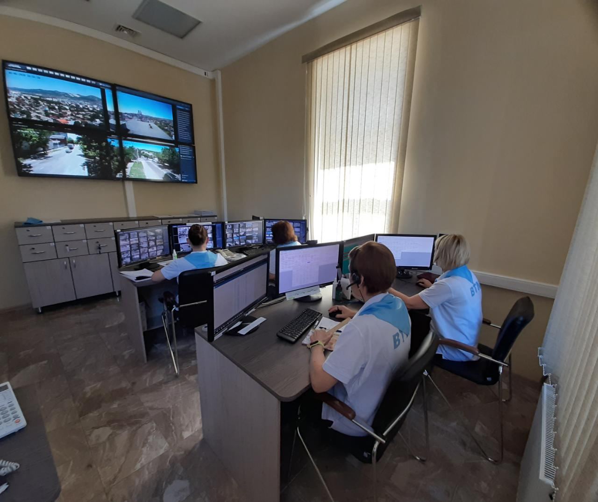
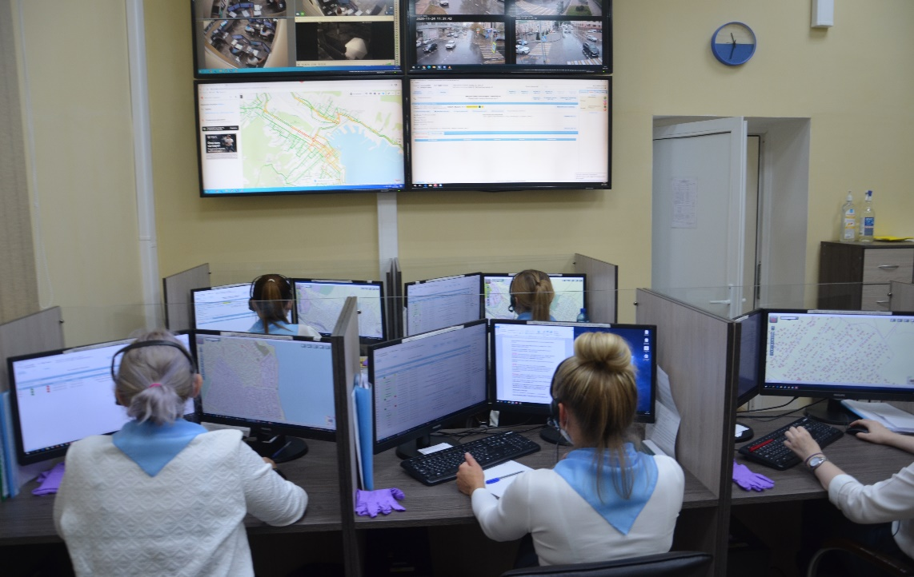
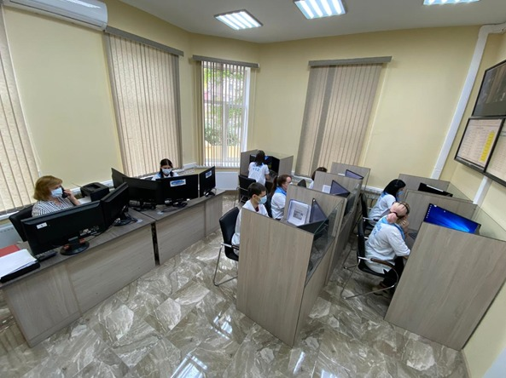
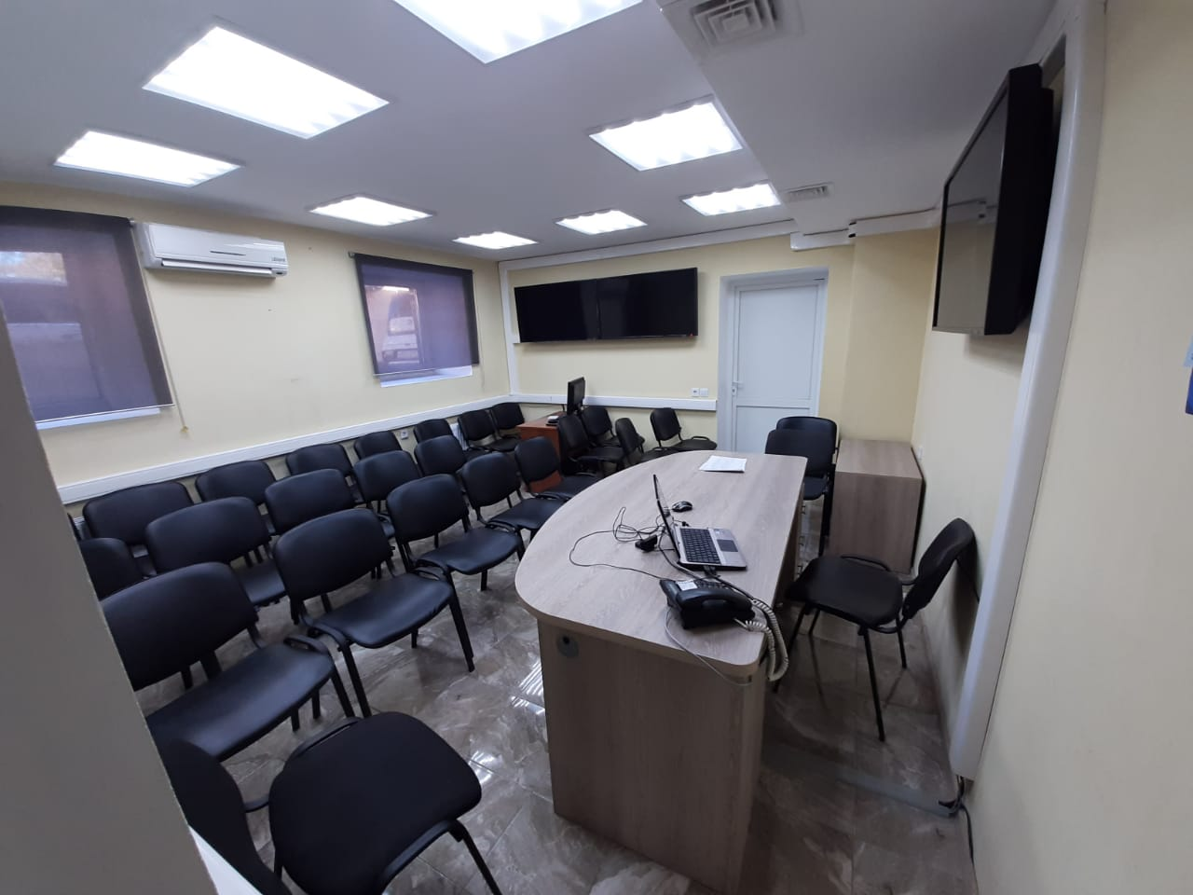
Центр обработки вызовов МБУ «АПК Безопасный город - ЕДДС»

Slide 5
Пути решения вопроса
1.
2.
Оператор связи 1
Оператор связи 2
Оператор
связи n
…
…
Оператор связи
Договор
цена 2
Договор
цена n
Договор
цена 1
Договор
цена
Стоимость
Организация
Организация
Стои-мость 2
Стои-мость n
Стои-мость
=
Стои-
мость 1
+
+
…
+

Slide 6

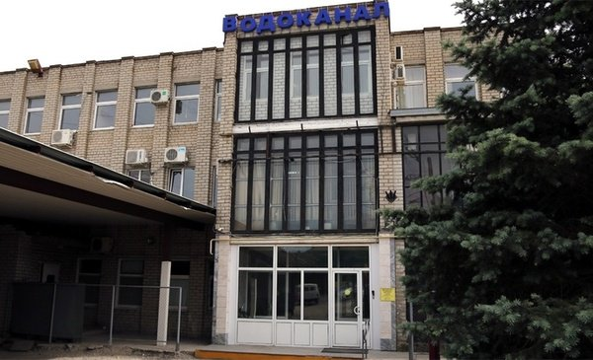

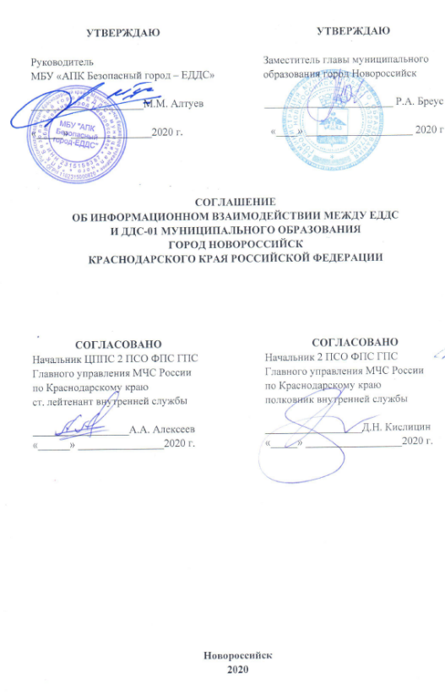
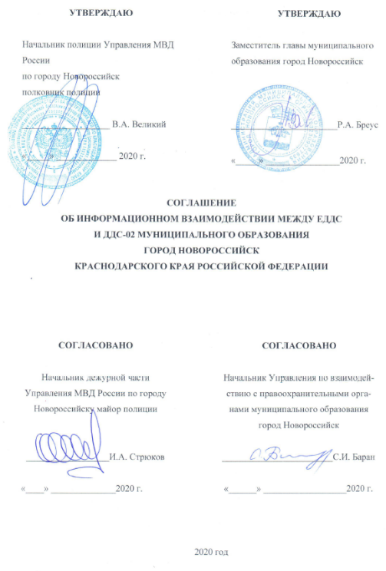
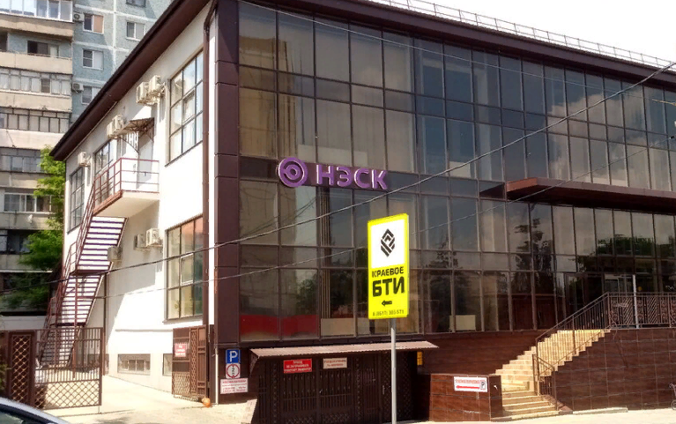

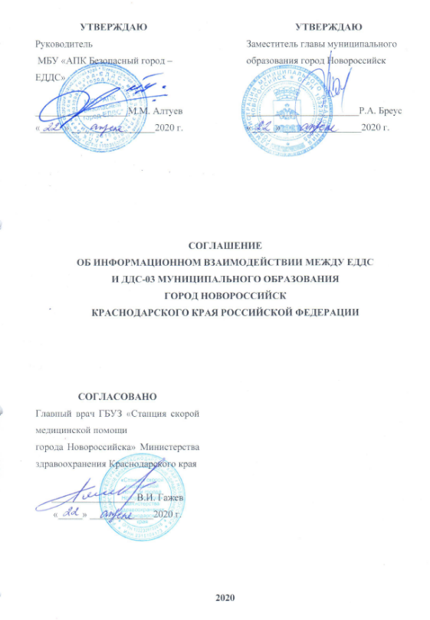

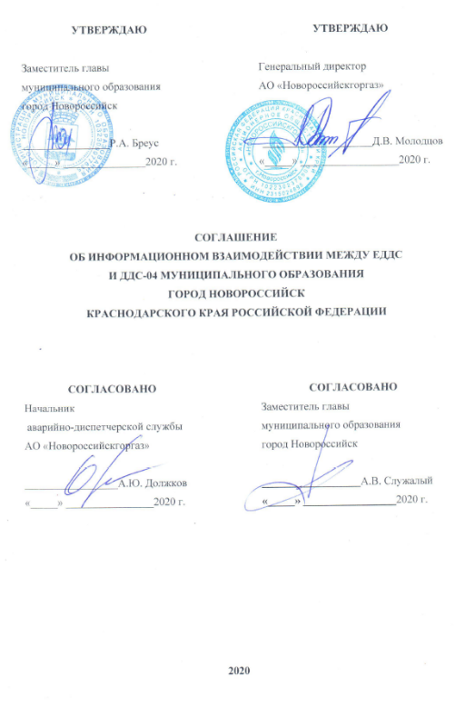
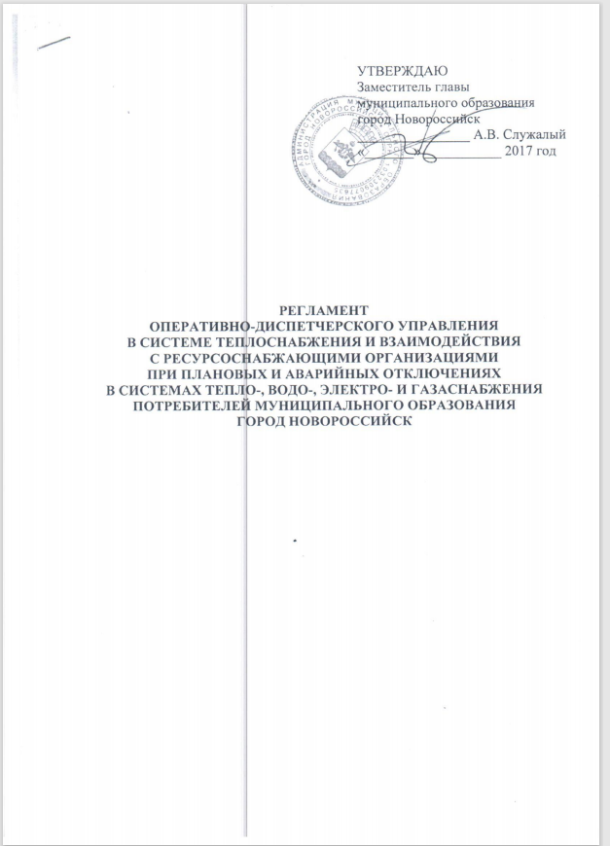

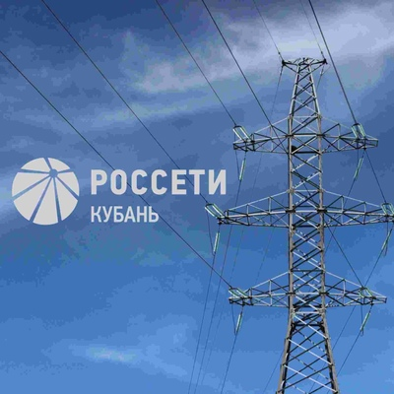
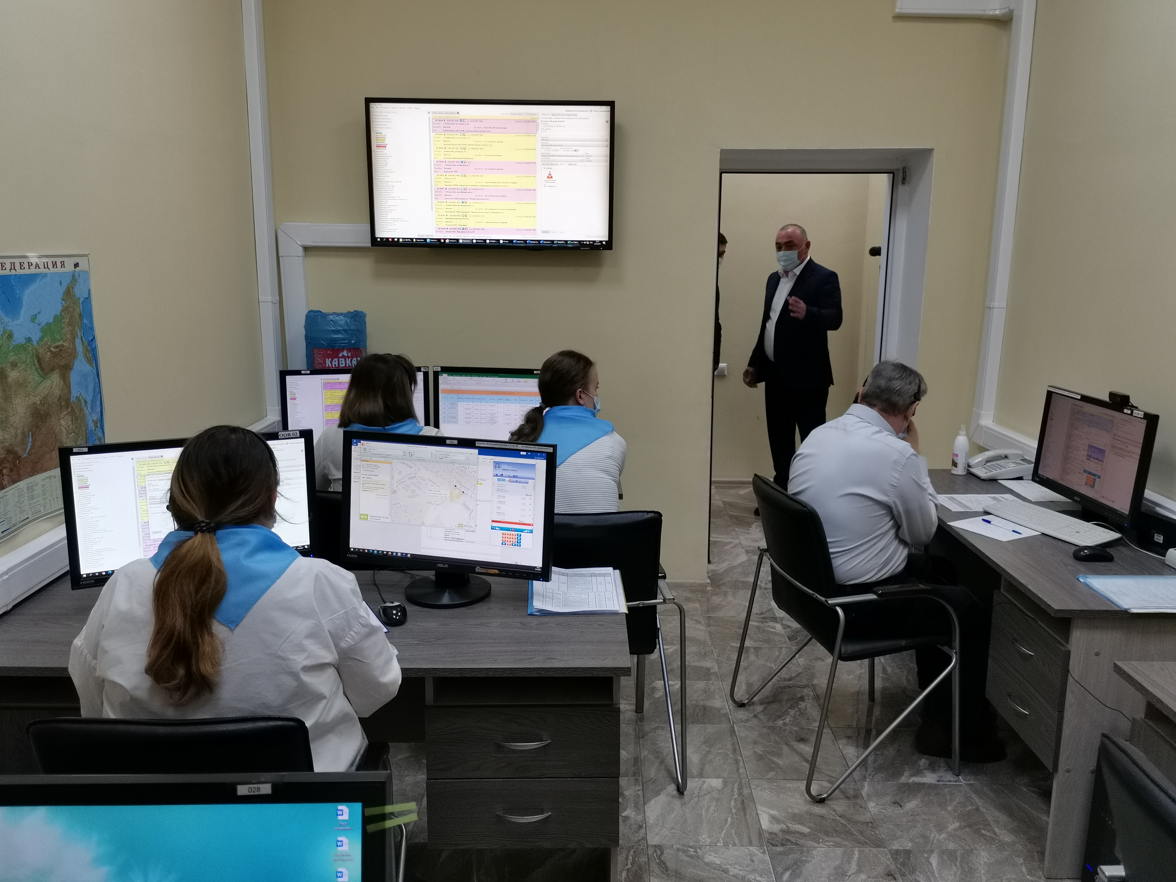
Обеспечения информационного взаимодействия
«ТЕАМ»
Новороссийск

Slide 7
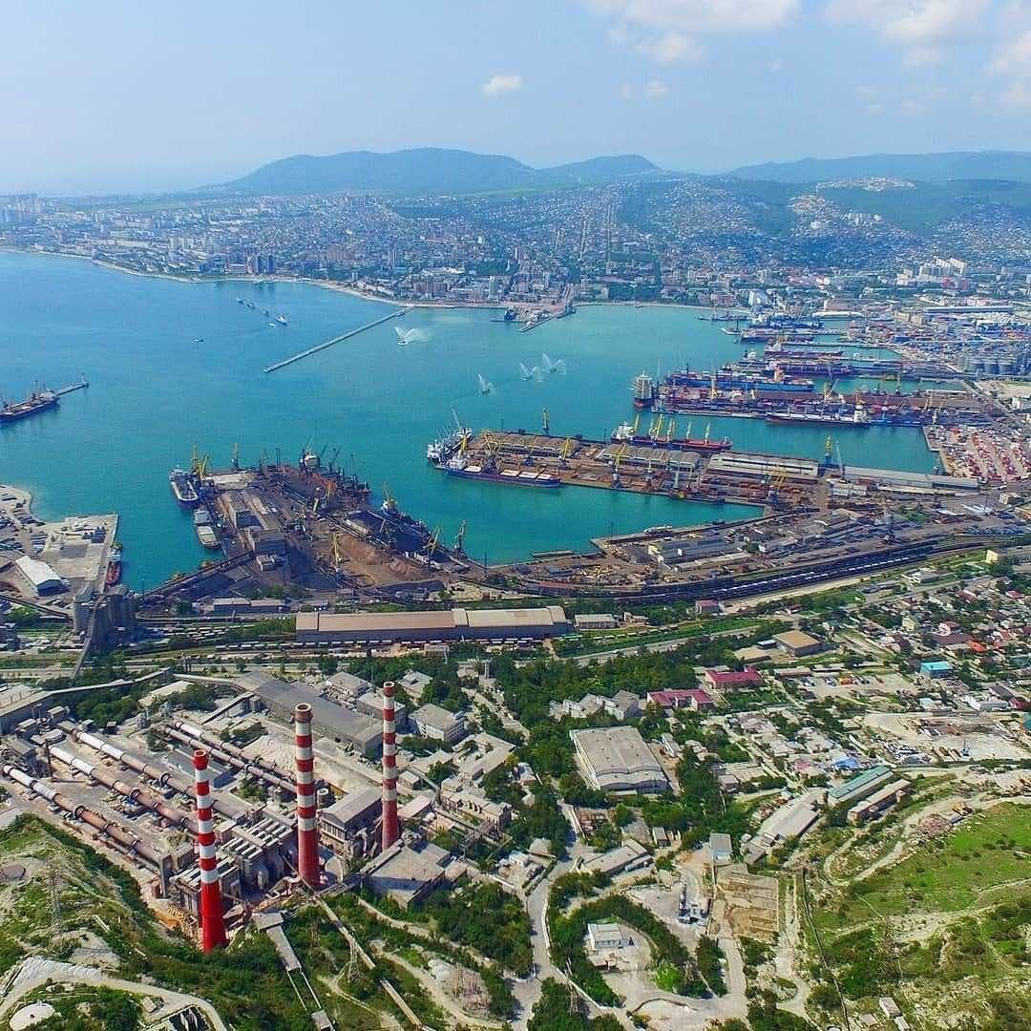
Результаты внедрения практики
Увеличение общего количества вызовов, принятых в 2021 году по отношению к аналогичному периоду прошлого года | 6%
Снижение доли вызовов, не связанных с экстренными ситуациями в Системе-112 | 13,1%
Увеличено на 15% количество положительных отзывов от населения в адрес административных муниципальных структур в результате бесплатного использования короткого номера "*076" для подачи обращений | 15%
Мы сделали бесплатным для граждан именно тот короткий номер, который давно известен гражданам нашего муниципального образования.
Операторами "076" осуществляется учет обращений, доведение до исполнителей, руководства, а так же контроль исполнения обращений, доведение результата до заявителя. Обращение снимается с контроля только при подтверждении заявителя.
Повышено качество оказываемых слуг населению в сфере жилищно-коммунального хозяйства, снижение социального напряжения, за счет доступности для всех категорий граждан.

